Slide 1


.
Titlul proiectului:
Создание системы инновационного трансграничного мониторинга преобразований речных экосистем Черного моря под влиянием развития гидроэнергетики и изменения климата- HYDROECONEX EMS BSB165
HydroEcoNex, eMS BSB 165
" CREATING A SYSTEM OF INNOVATIVE TRANSBOUNDARY MONITORING OF THE TRANSFORMATIONS OF THE BLACK SEA RIVER ECOSYSTEMS UNDER THE IMPACT OF HYDROPOWER DEVELOPMENT AND CLIMATE CHANGE " HYDROECONEX, eMS BSB165
Руководитель проекта – EЛЕНА ЗУБКОВ
Чл. корр. АНМ, профессор
Киев, 4 апреля 2019

Slide 2
.
Проект будет реализован в рамках Совместной Оперативной Программы «Бассейн Черного Моря 2014-2020», финансируемой Европейским Союзом через Европейский инструмент добрососедства (ENI) - Трансграничное сотрудничество (CBC).
Общая стоимость проекта: 896 865,00 евро
Вклад ЕС (92%): 825,115, 80 евро
Период реализации: 30 месяцев (21.09.2018-20.03.2021)
Киев, 4 апреля 2019

Slide 3

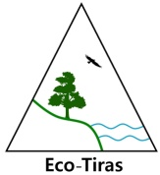



.
Проект внедряется Институтом Зоологии Молдова (BL-
Бенефициар Лидер)совместно в партнерстве с:
Международной Ассоциацией хранителей реки "Eco-Tiras„
Молдова (BP2 - Бенефициар Партнер 2),
Университетом "Dunărea de Jos din Galați" ,Румыния (BP3-
Бенефициар Партнер 3),
Украинский Научный Центр Экологии моря, Украина (BP4
Бенефициар Партнер 4),
Гидрометеорологический Центр Черного и Азовского морей, Украина(BP5- Бенефициар Партнер 5).
Киев, 4 апреля 2019

Slide 4
.
Comitetul de conducere al proiectului:
Manager/coordonator de proiect, membru cor., prof.,dr.hab. Elena Zubcov, Institutul de
Zoologie, MECC, Moldova (BL),
Coordonator de proiect, dr. Ilia Trombițki, Asociația Internațională a Păstrătorilor Râului
"Eco-Tiras“, Moldova (BP2),
Coordonator de proiect, prof., dr. habil. ing. fiz., Antoaneta Ene, Universitatea "Dunărea
de Jos“ din Galați, România (BP3)
Coordonator de proiect, dr. Svetlana Kovalișina, Centul Ştiinţific Ukrainean de Ecologie
a Mărilor, Odesa, Ukraina (BP4)
Coordonator de proiect, dr. Alexander Matighin, Centrul Hidrometeorologic a Mării Negre
şi Azov, Odesa, Ukraina (BP5)
Киев, 4 апреля 2019

Slide 5
.
Главная задача или цель проекта заключается в разработке инновационной интегрированной системы экологического мониторинга и предоставления обоснованных информационных данных о трансформации трансграничных водных экосистем бассейнов рек Днестра и Прута, обусловленных влиянием гидроэнергетических систем и с учетом изменения климата.
Проект направлен на укрепление устойчивого трансграничного регионального сотрудничества, проведение комплексного научно-обоснованного мониторинга окружающей среды путем внедрения современных инновационных методов исследования функционирования речных экосистем в Черноморском бассейне.
Киев, 4 апреля 2019

Slide 6
.
Конкретные цели и задачи
Совместная разработка инновационных методов интегрированного мониторинга гидроэнергетического воздействия на водные экосистемы путем оптимизация методов исследования и инструментов, используемых в мониторинге окружающей среды ;
Наращивания человеческого потенциала для комплексного управления трансграничными водными ресурсами путем обучение специалистов, привлечения молодежи к научно-исследовательскому и инновационному процессу;
Распространение знаний для укрепления трансграничного сотрудничества по комплексному мониторингу воздействия гидроэнергетики и изменения климата на речные экосистемы в бассейне Черного моря в том числе и через обмен информацией, представляющей общественный интерес, широкой общественности
Киев, 4 апреля 2019

Slide 7
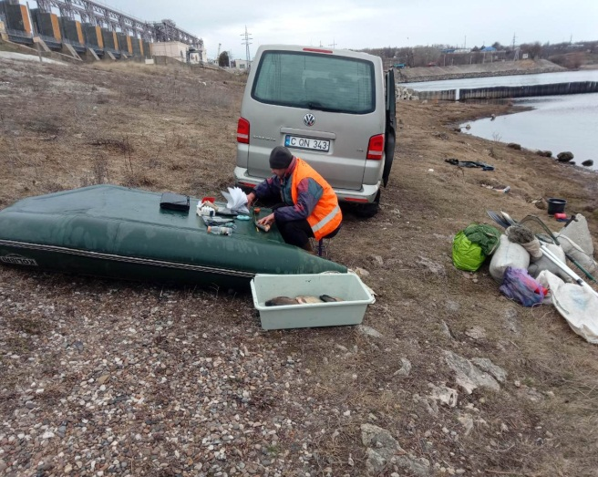
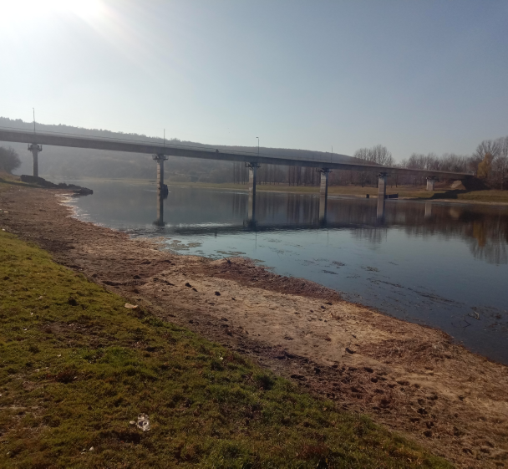
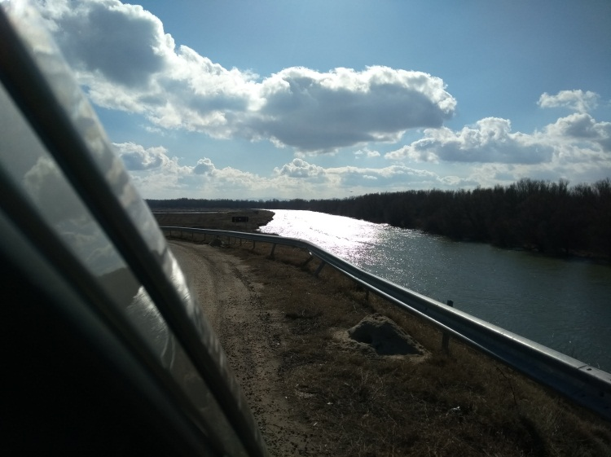
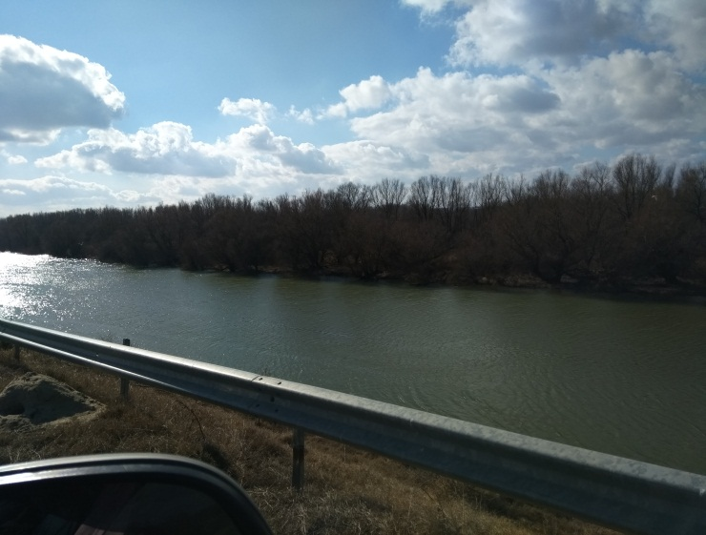
.
Целевые группы научно-исследовательские и образовательные учреждения, региональные и национальные органы власти, НПО и широкая общественность.
Целевае территории – экосистемы бассейнов Днестра, Прута
Киев, 4 апреля 2019

Slide 8
.
Результаты
Инновационная методология оценки воздействия гидроэнергетики на трансграничные реки путем включения новых показателей, процессов и методов оценки водных экосистем и внедрения лучших международных природоохранных практик;
Набор индикаторов для оценки воздействия гидроэнергетических комплексов и изменения климата на гидробиологические, гидрохимические, гидрологические параметры функционирования трансграничных водных экосистем;
Междисциплинарный мониторинг, с использованием инновационных методов и методологий, состояния и функционирования трансграничных экосистем Днестра и Прута в плане оценки воздействия сооружения и функционирования гидроэнергетических комплексов и климатических изменений
Киев, 4 апреля 2019

Slide 9
.
Достижения проекта
Углубленный обзор национального и международного законодательства по мониторингу и устойчивому использованию поверхностных вод и трансграничных водных ресурсов
Стратегия сотрудничества по совместному мониторингу трансграничных речных экосистем….
Социально-экономическая оценка потерянных экосистемных услуг (идентификация экосистемных услуг, связанных с функционированием самих экосистем, степенью обеспеченности населения водой различного назначения, с состоянием биологических ресурсов, с рекреационными и др. экономическими услугами, с оценкой требований заинтересованные сторон и управленцев, с оценкой расходов на потери и компенсации);
Киев, 4 апреля 2019

Slide 10
.
Результаты
Методологические и научные рекомендации, разработанные в результате внедрения инновационного комплексного мониторинга пострадавших рек в Черноморском бассейне;
Улучшенный доступ исследователей и специалистов к научно-техническим результатам и отчетам, и методологическим разработкам по трансграничному исследования речных экосистем в регионе.
Участие молодежи (семинары по идентификации индикаторов мониторинга, тренинги, семинары по передаче знаний, летней школы, магистры, аспиранты);
Повышение осведомленности населения и ключевых заинтересованных сторон о комплексном управлении водными ресурсами, вызванных воздействием гидроэнергетики и изменения климата;
Киев, 4 апреля 2019

Slide 11
.
Достижения проекта
Методологические рекомендации с набором индикаторов, инновационной методологией оценки водных экосистем и их функционирования в бассейне Черного моря;
Методология оценки экосистемных услуг трансграничных рек на основе современной ситуации в черноморском бассейне;
Долгосрочный трансграничный консорциум по инновационному мониторингу водных экосистем в черноморском бассейне, одобренный партнерами в соответствии с национальным законодательством и директивами ЕС с улучшенным экспертным и логистическим потенциалом;
Киев, 4 апреля 2019

Slide 12
.
Realizări/Beneficii ale proiectului
Международная конференция по влиянию гидроэнергетики на функционирование водных экосистем;
Публикации в международных изданиях в том числе с высоким Импакт- фактором;
Создание on-line платформы для широкого распространения результатов проекта;
Углубленные знания о трансграничном управлении и мониторинге водных ресурсов;
Киев, 4 апреля 2019

Slide 13
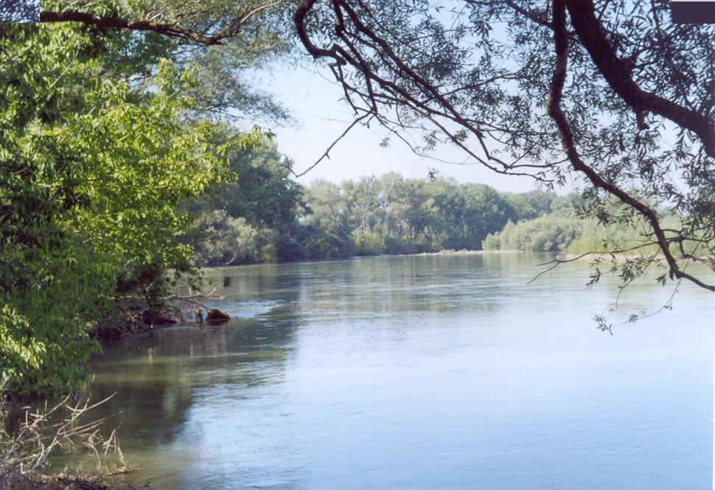
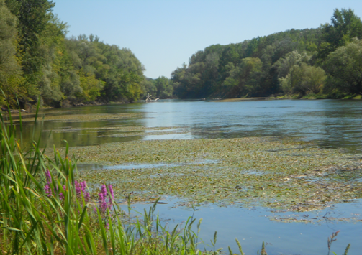
.
Sustenabilitatea proiectului
Сеть HydroEcoNex станет долговременной интегрированной сетью для Черноморского региона;
Созданный консорциум, привлечение и участие молодежи, извлеченные уроки и усиленный институциональный потенциал послужит платформой для новых международных проектов;
Защищая реки – ЗАЩИЩАЕМ ЖИЗНЬ…
Киев, 4 апреля 2019

Slide 14



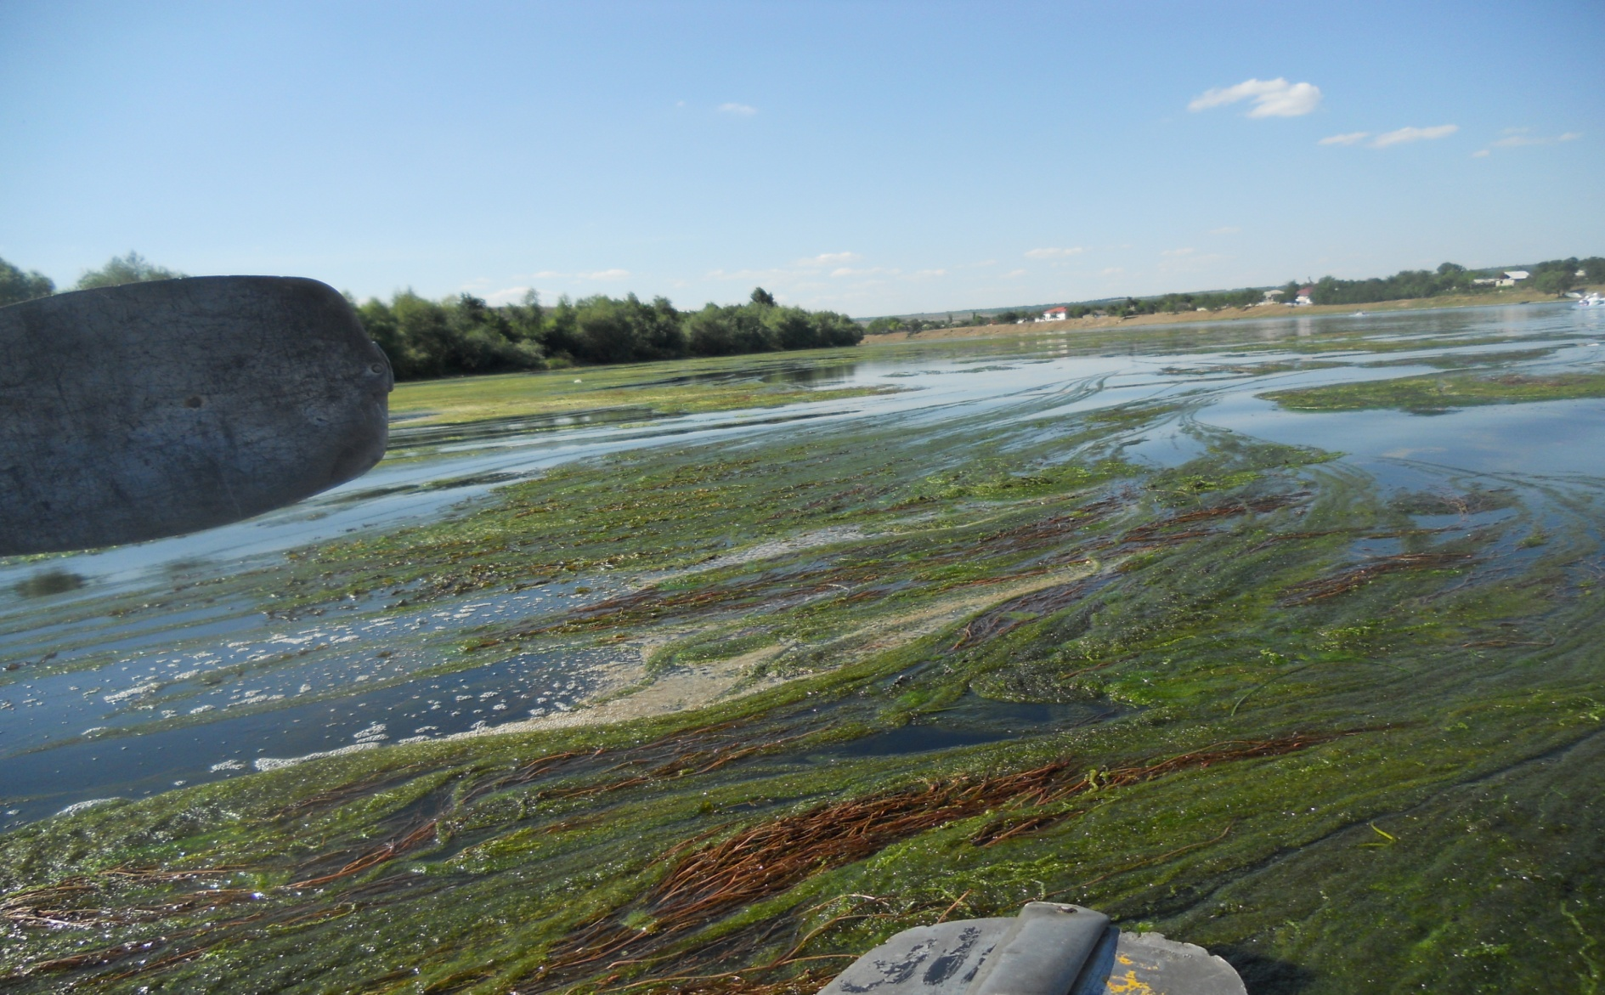
.
СПАСИБО ЗА ВНИМАНИЕ
Fb./ HydroEcoNex,
Email:
laboratory.hydrobiology.2017@gmail.com

